Slide 1
UN OBJETIVO Y MUCHOS CAMINOS
Paz, justicia e instituciones solidas
OCTUBRE| 2017

Slide 2
METAS CLARAS
PERO SIN CAMINOS DEFINIDOS
17 OBJETIVOS
¿CÓMO CONSTRUIMOS SOLUCIONES INTEGRALES?

Slide 3
DEBATE AMPLIO
Público / Privado / Sociedad civil / Academia
PARTICIPACIÓN SIN EXCLUSIÓN
ESTUDIOS E INDICADORES
IDEAS INNOVADORAS
DISTINTAS VISIONES

Slide 4
DEFINIENDO EL PROBLEMA
CONSTRUYENDO UN CAMINO
REPORTE GOBIERNO
REPORTE SOCIEDAD CIVIL

Slide 5
DEFINIENDO EL PROBLEMA
CONSTRUYENDO UN CAMINO
DISEÑO METODOLOGÍA
REPORTES NACIONALES
TALLER REGIONAL

Slide 6
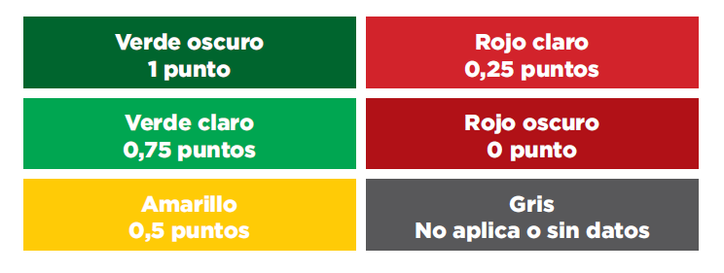
DEFINIENDO EL PROBLEMA
METODOLOGÍA
Cada área temática fue evaluada de acuerdo con tres elementos:
1
Marco legal e institucional de cada país.
2
Se consideraron los datos relevantes para los países e índices evaluados producidos por la sociedad civil y las organizaciones internacionales..
3
Los investigadores llevaron a cabo una evaluación cualitativa de los esfuerzos de facto de cada país para luchar contra la corrupción.

Slide 7
¿CÓMO ESTA CHILE EN EL ODS 16?

Slide 8
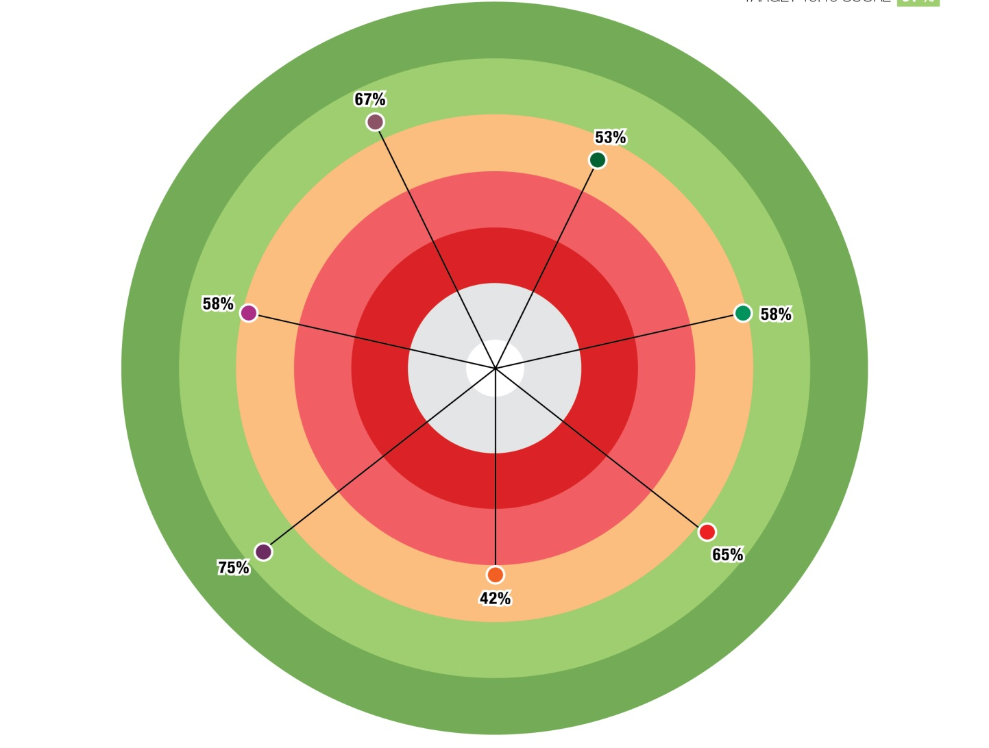
CHILE FRENTE AL ODS16
Acceso a la información
Beneficiario final
Integridad en compras públicas
Recuperación de activos
Transparencia e integridad Adm. Pública
Transparencia fiscal
Transparencia en partidos y campañas políticas

Slide 9
DEFINIENDO EL PROBLEMA
LAS BRECHAS QUE SE MANTIENEN
TRANSPARENCIA DEL BENEFICIARIO FINAL
Establecer una regulación con rango de ley.
Fortalecer las competencias de los organismos para identificar los beneficiarios finales y recabar información adicional.
Transparentar información al ciudadano y contar con registros abiertos.
Crear un registro centralizado y abierto sobre fideicomisos.

Slide 10
DEFINIENDO EL PROBLEMA
LAS BRECHAS QUE SE MANTIENEN
RECUPERACIÓN DE ACTIVOS
Fortalecer los mecanismos legales de recuperación de activos a casos vinculados a corrupción.
Ampliar las facultades de las unidades persecutoras y unidades especializadas.

Slide 11
DEFINIENDO EL PROBLEMA
LAS BRECHAS QUE SE MANTIENEN
TRANSPARENCIA E INTEGRIDAD EN LA ADMINISTRACIÓN PÚBLICA
Crear una regulación específica sobre paso de personal del sector público al privado y viceversa (puerta giratoria) que considere a todos los poderes del Estado.
Considerar un periodo de descongelamiento compensado para personal sujeto a las obligaciones de puerta giratoria.
Facilitar la forma en que se informa de la situación patrimonial (DIP) del personal del Estado obligado de tal forma que esta información sea útil a la ciudadanía y facilite el rol de co-fiscalizador.

Slide 12
DEFINIENDO EL PROBLEMA
LAS BRECHAS QUE SE MANTIENEN
TRANSPARENCIA EN CAMPAÑAS ELECTORA ES Y PARTIDOS POLÍTICOS
Avanzar en informar de forma disgregada las donaciones individuales a los partidos políticos.
Los gastos electorales se deben someter a escrutinio y revisión exhaustiva y pormenorizada por un órgano independiente y capacitado.

Slide 13
DEFINIENDO EL PROBLEMA
LAS BRECHAS QUE SE MANTIENEN
ACCESO A LA INFORMACIÓN
Es necesario proteger constitucionalmente el derecho de acceso a la información.
Avanzar hacia un sistema unificado de tutela del acceso a la información en todos los poderes del Estado.
Disminuir los periodos de respuesta de las solicitudes de acceso a la información.
Establecer un régimen de transparencia focalizada en el presupuesto público.
Incentivar el uso de lenguaje claro y ciudadano en los pronunciamientos de la administración.

Slide 14
UN TRABAJO CONTINUO
Ampliación de países evaluados en el reporte.
Elaboración de reportes nacionales.
Estrategia de incidencia a nivel regional.
Plataforma web que ayude a comprender los resultados y desafíos.

Slide 15
RECOMENDACIONES
1
Fortalecer e incentivar el rol de actores no estatales (sociedad civil y sector privado) en la definición de acciones y metas nacionales.
Perfeccionar los procesos de implementación de políticas sobre beneficiario final y asegurar el acceso a la información de sus registros, de tal forma de permitir una fiscalización activa por parte de la sociedad civil organizada y/o la ciudadanía en general.
Incentivar alianzas y cooperación intergubernamental para aumentar la efectividad de la persecución para recuperar activos.
Mejorar la implementación, vigilancia y sanciones de las políticas de integridad para asegurar su efectividad.
Regular el paso de funcionarios del sector público al privado, de tal forma de tener una política puerta giratoria que prevenga posibles conflictos de interés.
2
3
4
5

Slide 16
RECOMENDACIONES
6
Asegurar la publicidad y acceso a la información sobre declaraciones de intereses y patrimonio, así como también extender su aplicación a las autoridades y funcionarios de todos los poderes del Estado.
Robustecer las medidas de publicidad de las cuentas electorales para lograr habilitar a la ciudanía en el rol de fiscalizador y dar autonomía a los organismos electorales para su auditoría.
Utilizar un lenguaje claro y comprensible para todos los ciudadanos, y en medios tecnológicos que faciliten la divulgación de la información presupuestaría y su rendición de cuentas.
Perfeccionar los marcos jurídicos existentes disminuyendo los plazos de respuesta y limitando las excepciones que se aplican al derecho de acceso a la información.
Crear, unificar y/o perfeccionar los sistemas de contrataciones públicas..
7
8
9
10

Slide 17
¿CÓMO CONTINUAR?
Fuente: Pacto Mundial.

Slide 18
¿CÓMO CONTINUAR?
NO OLVIDAR EL OBJETIVO
Reportes nacionales que permitan difundir el diagnóstico y crear conciencia en todos los actores relevantes.
Generar alianzas que desarrollen ideas innovadores e integrales a los problemas de corrupción y transparencia.
Los corrupción siempre encuentra nuevas formas de sorprendernos y desafiarnos.

Slide 19
GRACIAS
WWW.CHILETRANSPARENTE.CL
@Ch_Transparente
/ChTransparente

